Slide 1

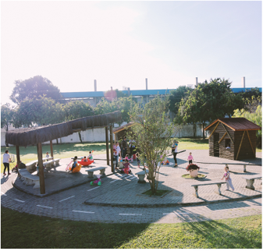
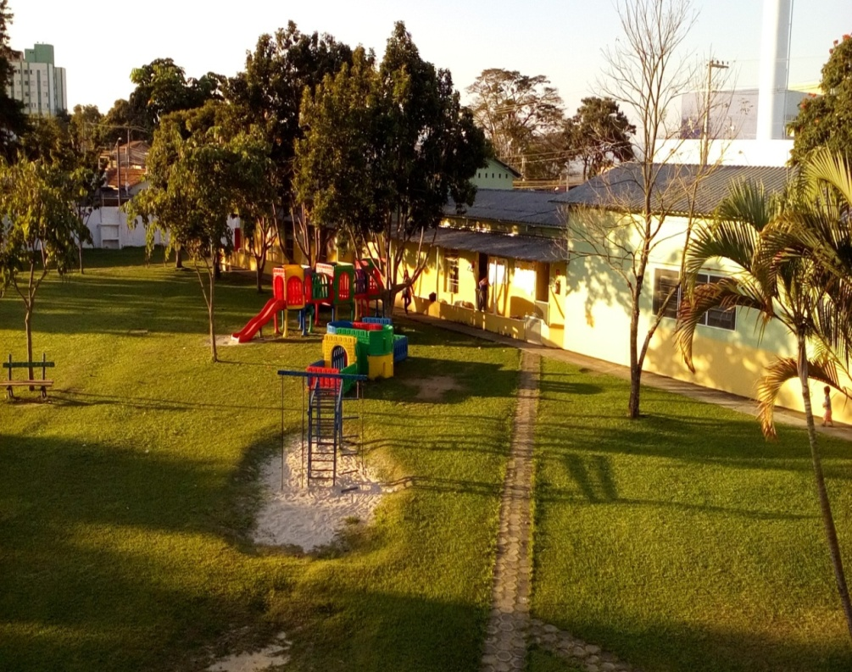
PROJETO: “AGRICULTURA URBANA E COZINHA SUSTENTÁVEIS”
1970
SASC
SEC
312

Slide 2
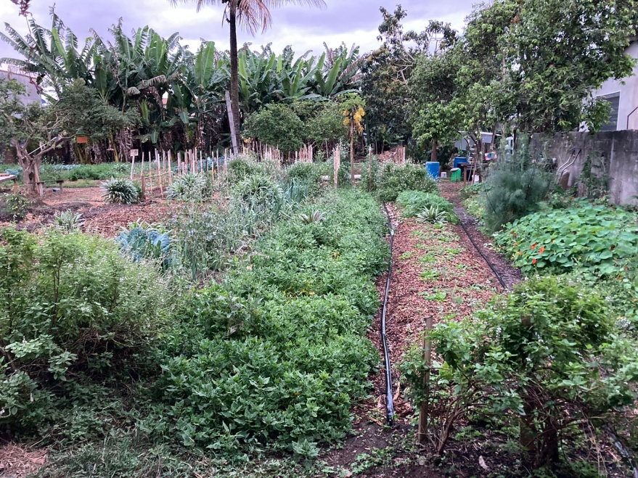
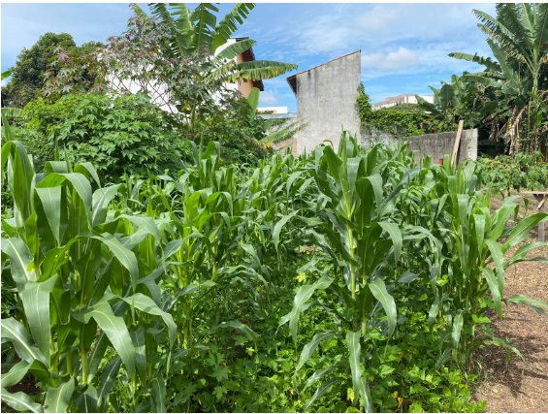
PROJETO: “AGRICULTURA URBANA E COZINHA SUSTENTÁVEIS”
1970
2015
SASC
Horta: Educação ambiental crianças
Horta Orgânica
SEC
SAF
312

Slide 3
INSTITUIÇÃO SUSTENTÁVEL
Educação crianças
Gera renda
Alimento saudável
Gera emprego
Oficinas público
Lab pesquisa
AGRICULTURA URBANA SUSTENTÁVEL
PLACAS PV
COLETA ÁGUA DE CHUVA
COMPOSTAGEM
MANAVALHA
HORTA
BOKASHI
TETO VERDE
CINZA
FOSFITO
EM
BIOCHAR

Slide 4
DIVERSIDADE PLANTAS NA HORTA
ADUBAÇÃO
VERDE
CONVENCIONAL
PANC
FRUTAS
Alface (4)
Rúcula
Repolho
Beterraba
Rabanete
Cenoura
Couve
Espinafre
Alho Poró
Salsinha
Cebolinha
Salsão
Batata doce
Inhame
Mandioca
Cúrcuma
Escarola
Gengibre
Babosa
Tinguensai
Orégano
Manjericão
Hortelã
...
Azedinha
Ora pro nobis
Serralha
Beldroega
Beldroegão
Capuchinha
Almeirão roxo
Peixinho
Bertalha coração
Pariparoba
Vinagreira
Taioba
Chaya
...
Cambuci
Acerola
Manga
Cabeludinha
Maracujá azedo
Maracujá doce
Abiu
Lima da Pérsia
Banana Prata
Banana Nanica
Jabuticaba
Uvaia
Abacate
Limão cravo
Nabo forrageiro
Feijão tremoso
Feijão guandu
Girassol
Margaridão
Crotalaria

Slide 5
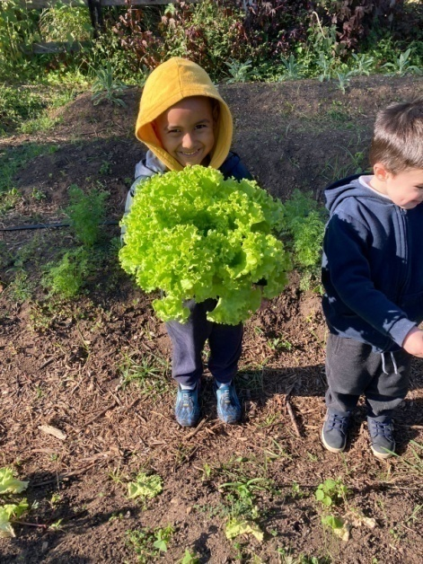
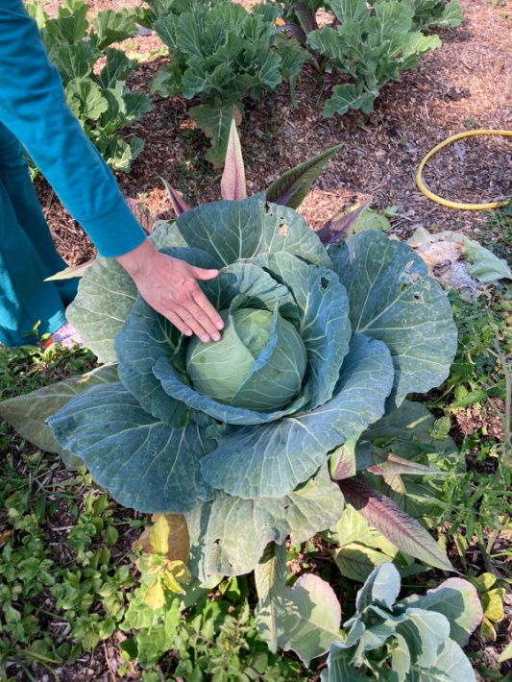
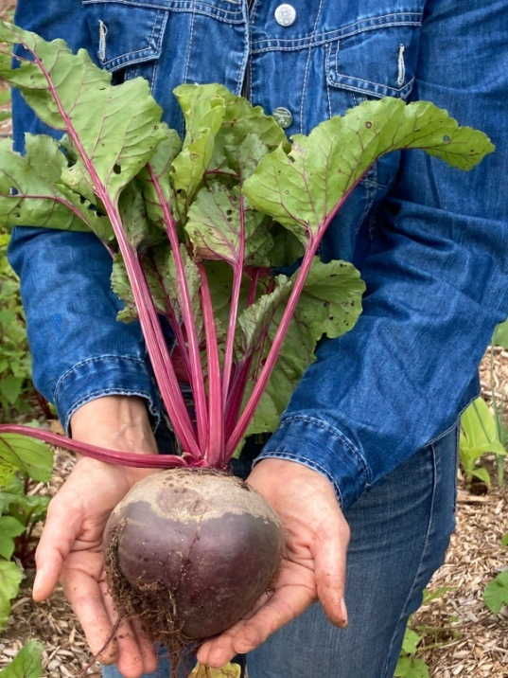
PREPARAR ALIMENTOS
SUSTENTABILIDADE
CONSUMO INTERNO
VENDA
COLHEITA
MANEJO DAS PLANTAS
PLANTAR
PREPARAR O SOLO
APROVEITAMENTO INTEGRAL ALIMENTOS

Slide 6



PROJETO: “AGRICULTURA URBANA E COZINHA SUSTENTÁVEIS”
Objetivos:
Reduzir em 50% o percentual de perdas num primeiro momento de hortaliças, frutas e legumes na cadeia de produção e distribuição da horta da OSCL;
Introduzir consumo de legumes, frutas e verduras desidratados na dieta para 50% das famílias assistidas;
Capacitar aproximadamente 300 pessoas no aproveitamento integral dos alimentos. Fazem parte desta ação os funcionários, voluntários e famílias das crianças.
Estimular e aumentar em 50% o consumo de PANC (Plantas Alimentícias Não Convencionais) em diversos preparos;

Slide 7
PROJETO: “AGRICULTURA URBANA E COZINHA SUSTENTÁVEIS”
VALOR : R$ 71.615,00
Cronograma de Atividades:

Slide 8
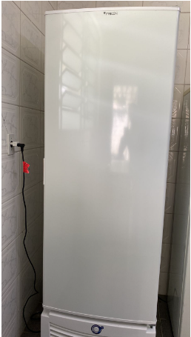
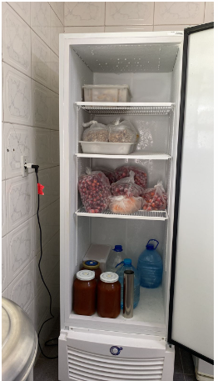
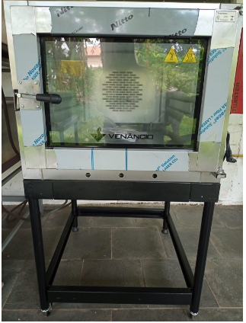
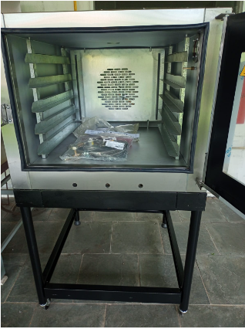
PROJETO: “AGRICULTURA URBANA E COZINHA SUSTENTÁVEIS”
equipamentos adquiridos e entregues na OSCL

Slide 9
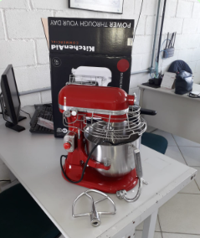
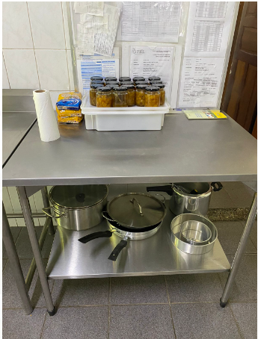
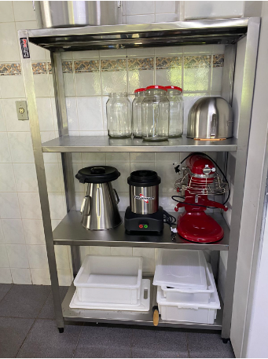
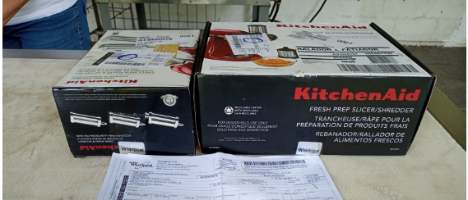
PROJETO: “AGRICULTURA URBANA E COZINHA SUSTENTÁVEIS”

Slide 10
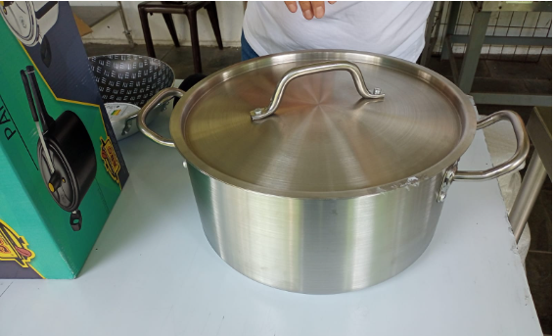
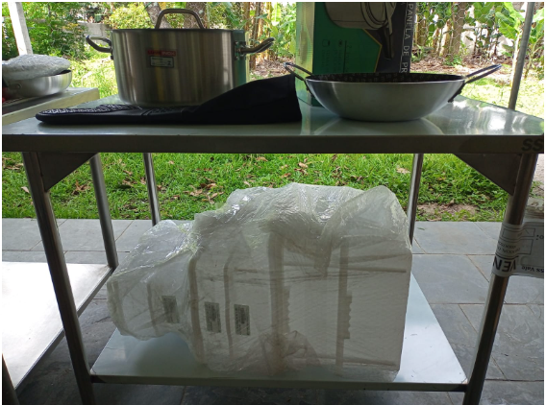
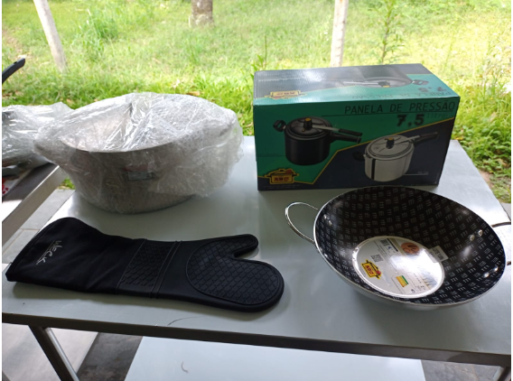
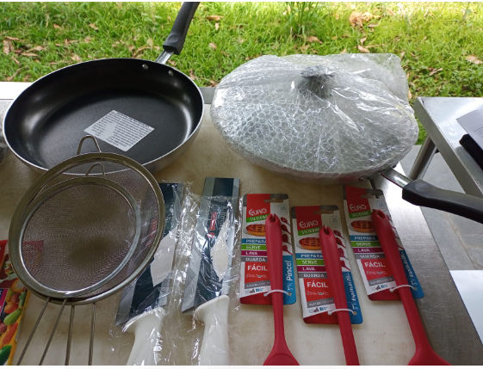
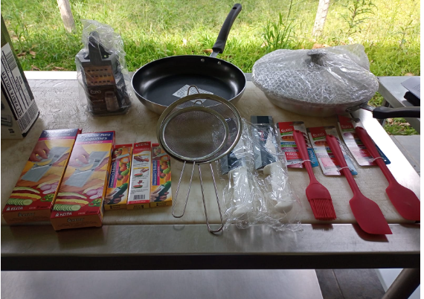
PROJETO: “AGRICULTURA URBANA E COZINHA SUSTENTÁVEIS”

Slide 11
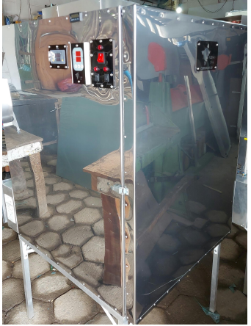
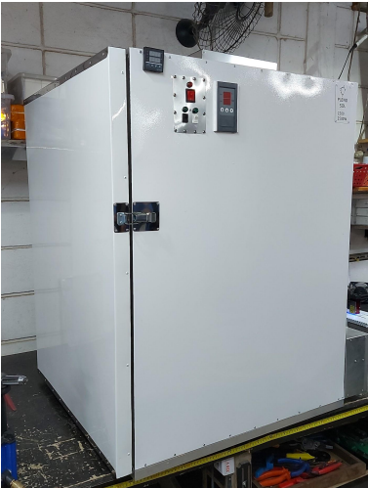
PROJETO: “AGRICULTURA URBANA E COZINHA SUSTENTÁVEIS”
Desidratador placa solar 20 bandejas, híbrido, mod Gran Cacto com entrega prevista final de fevereiro/23

Slide 12
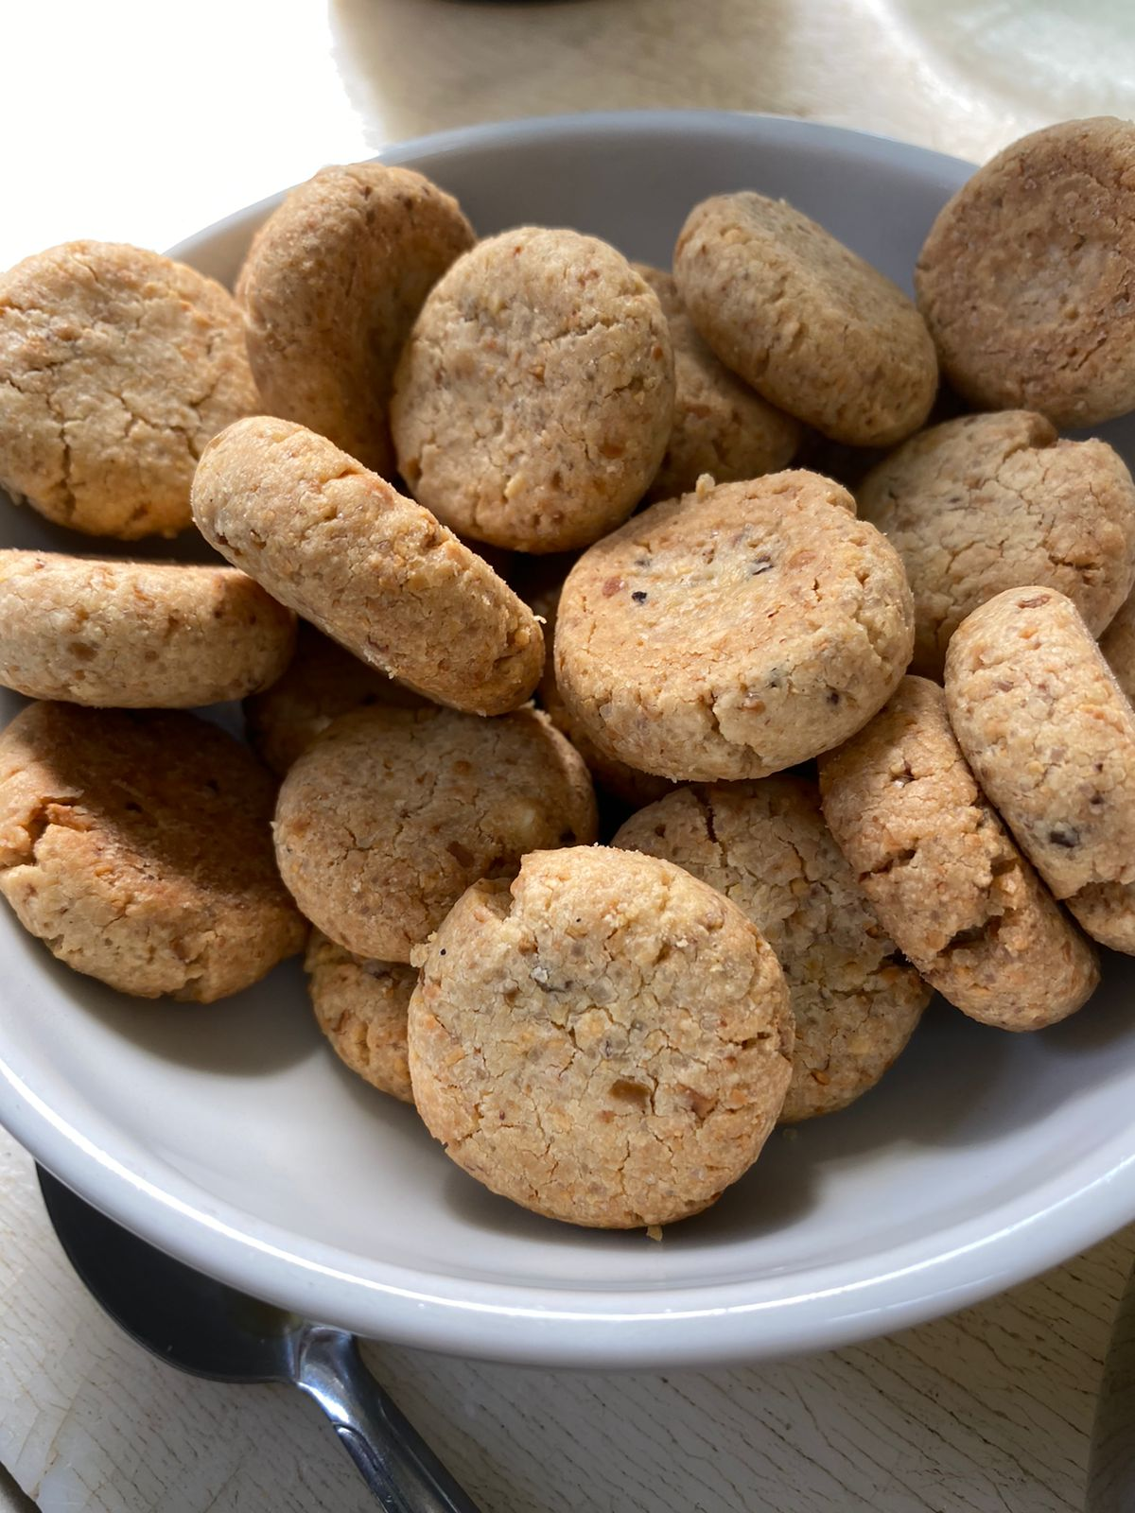
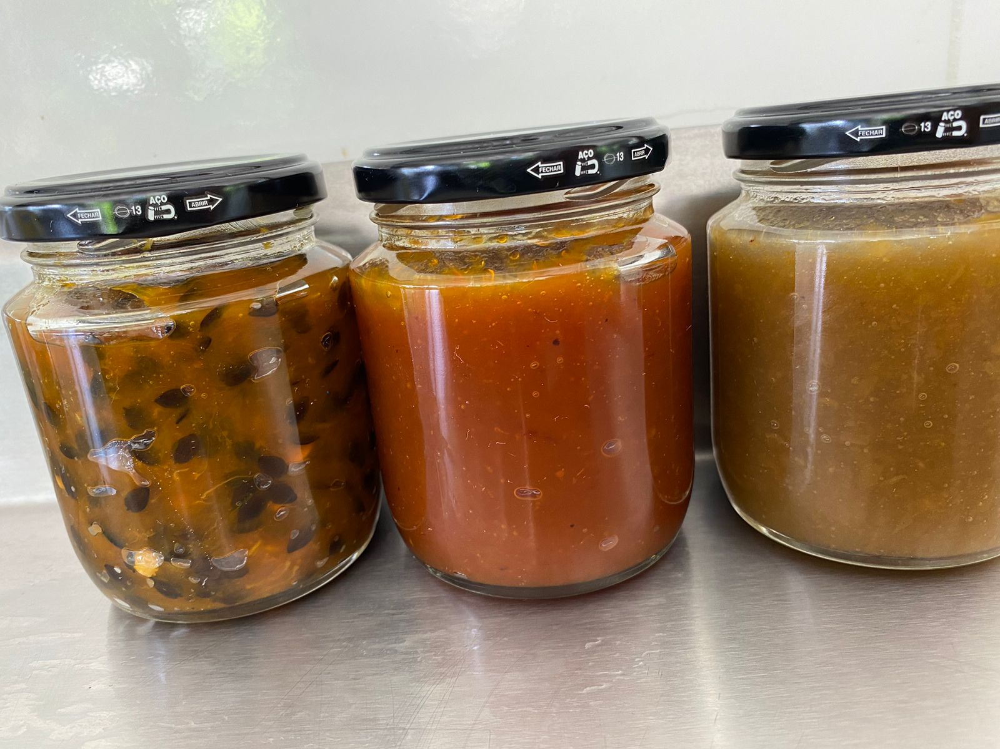
PROJETO: “AGRICULTURA URBANA E COZINHA SUSTENTÁVEIS”

Slide 13
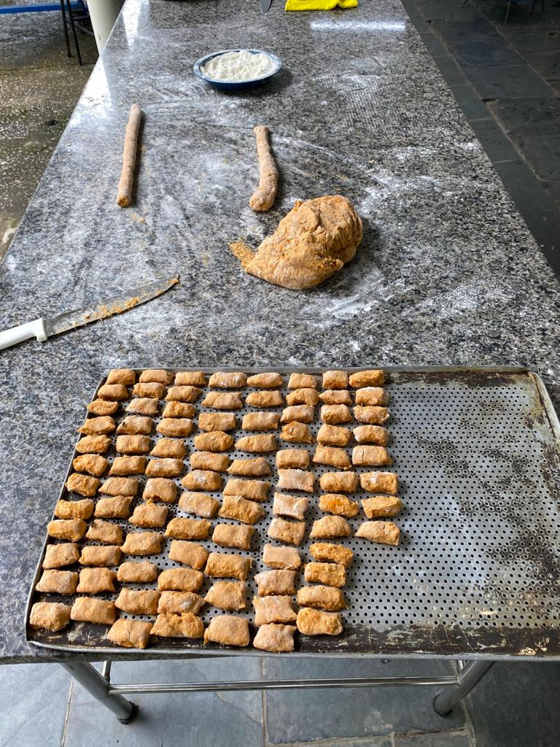
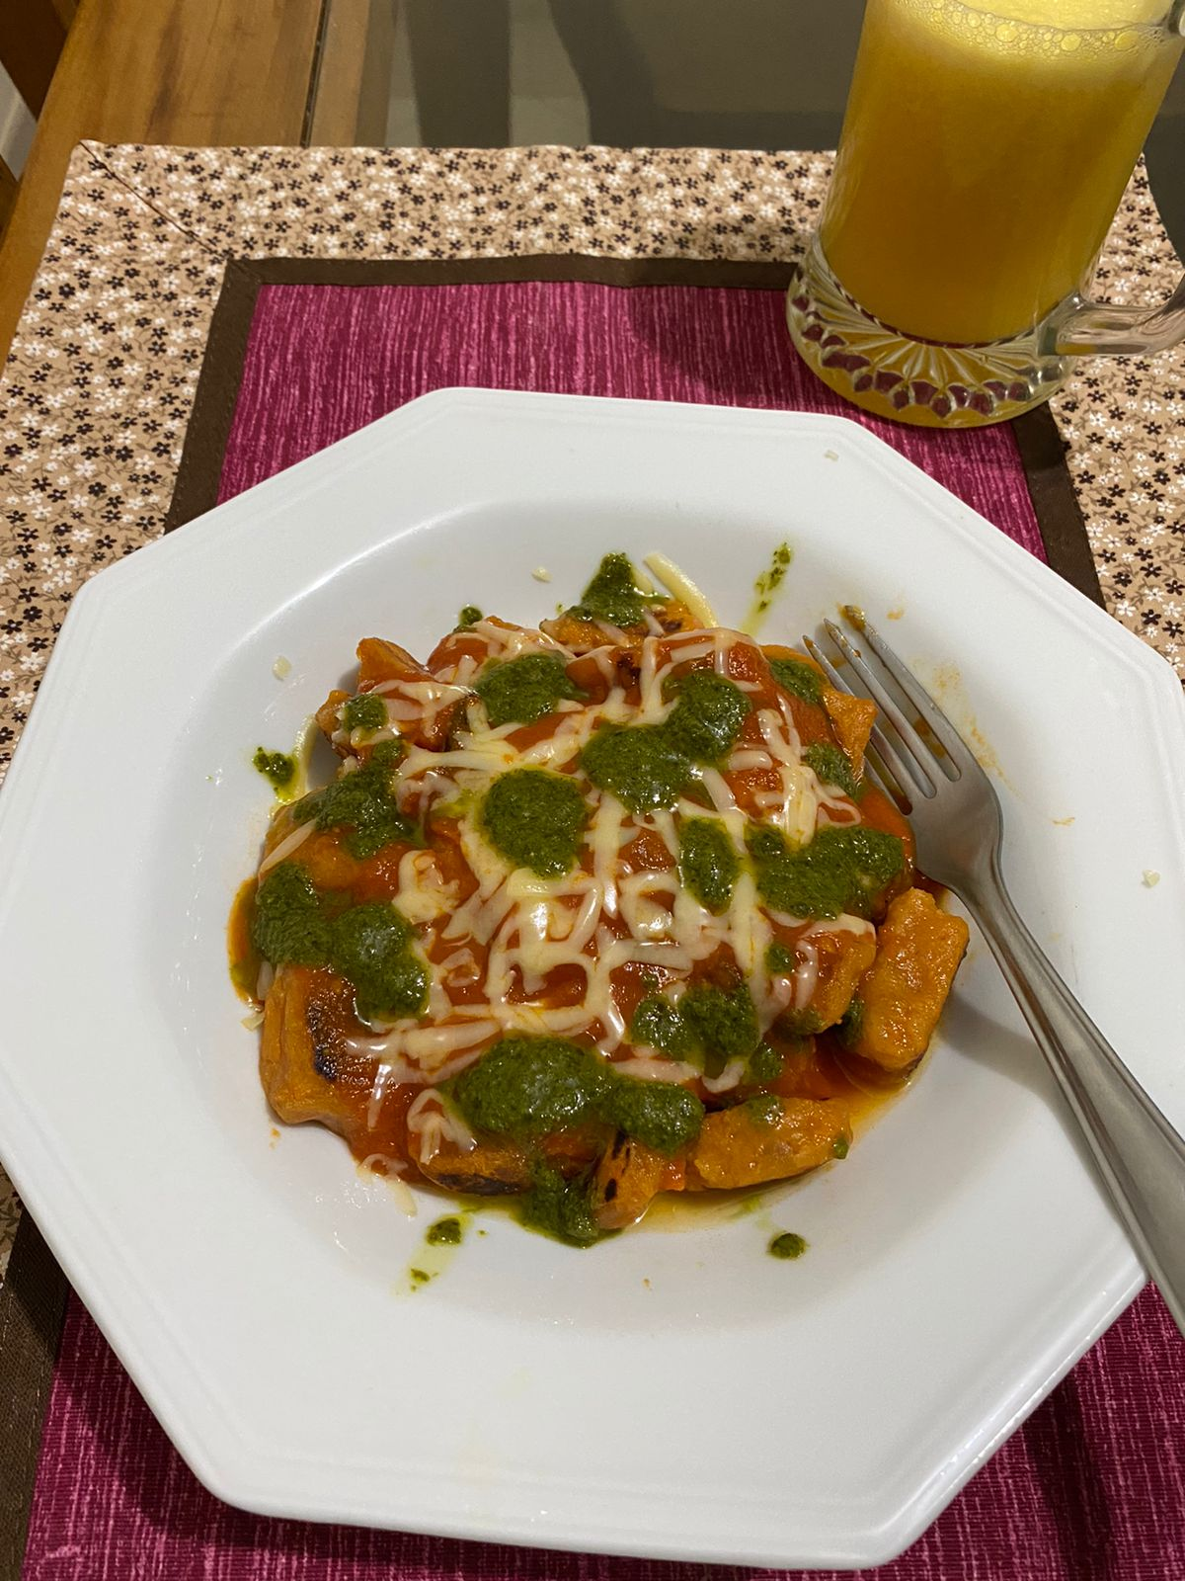
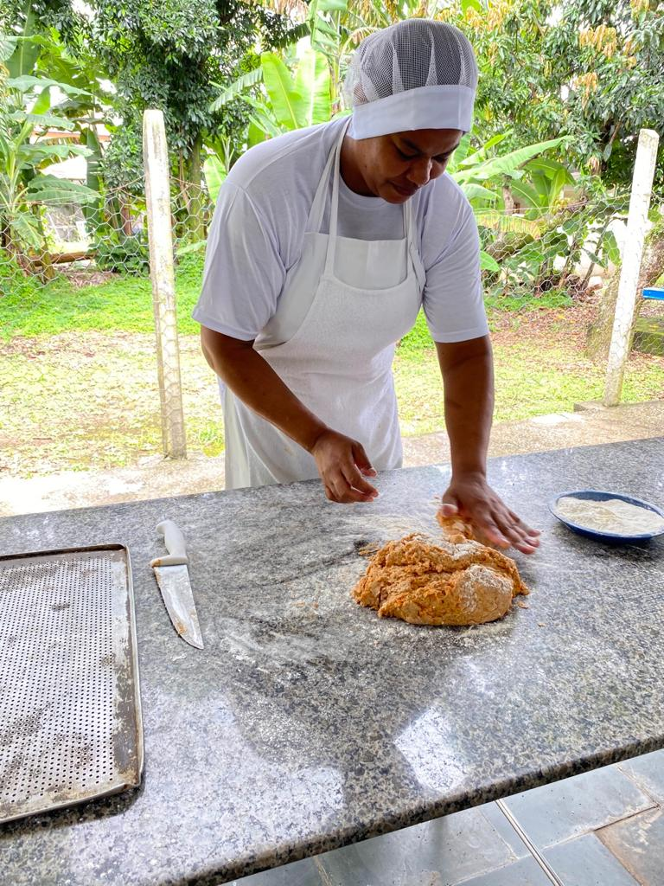
PROJETO: “AGRICULTURA URBANA E COZINHA SUSTENTÁVEIS”

Slide 14
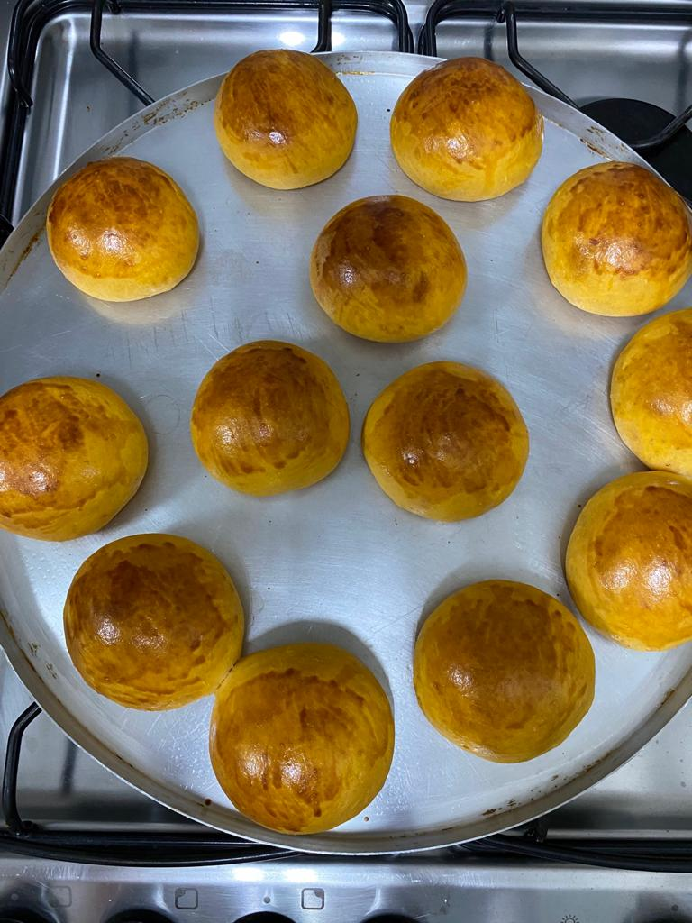
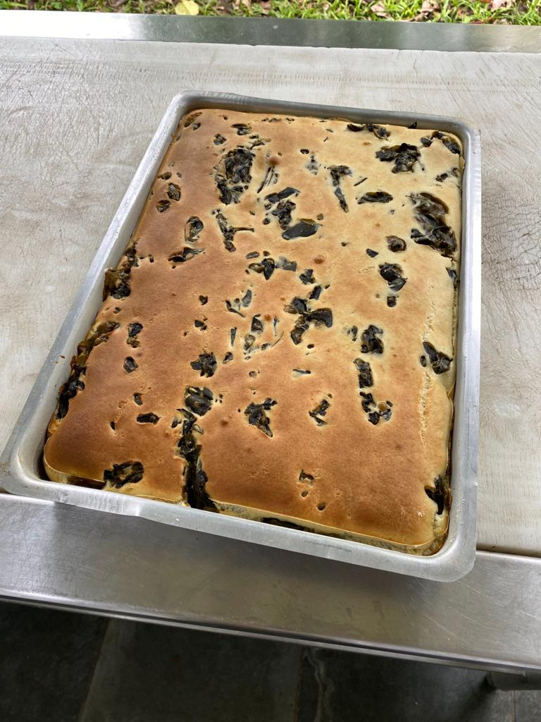
PROJETO: “AGRICULTURA URBANA E COZINHA SUSTENTÁVEIS”

Slide 15
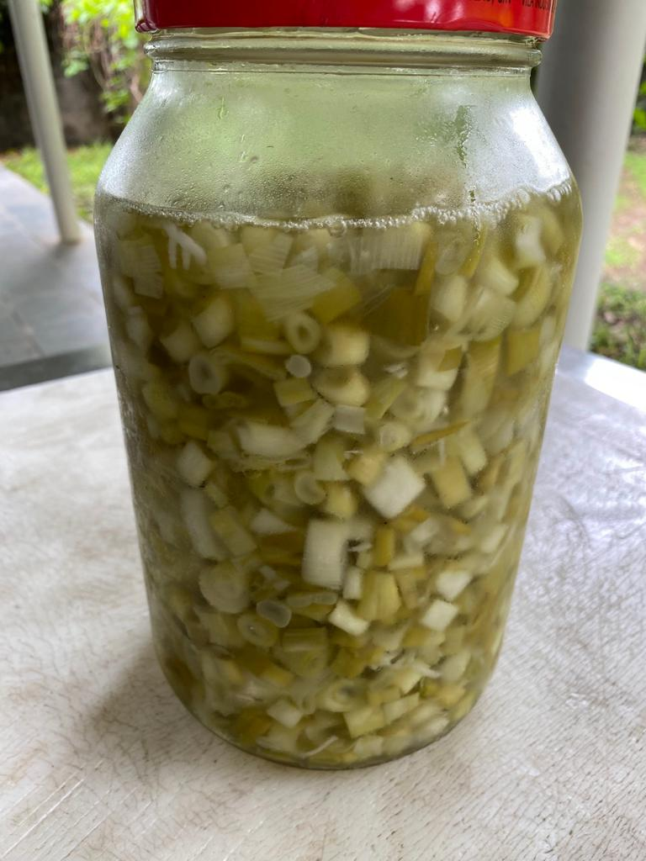
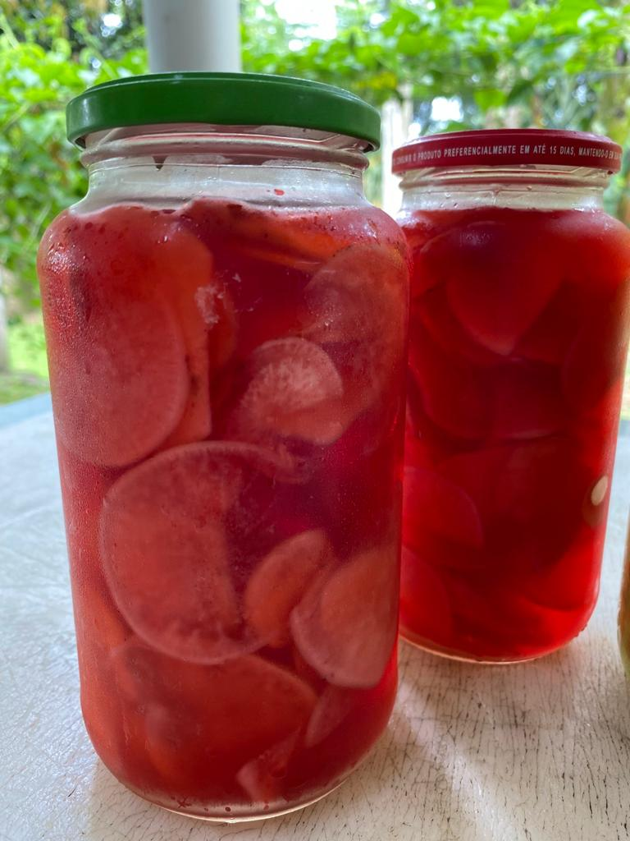
PROJETO: “AGRICULTURA URBANA E COZINHA SUSTENTÁVEIS”

Slide 16



PROJETO: “AGRICULTURA URBANA E COZINHA SUSTENTÁVEIS”
SEURBS

